Slide 1
Роль печатного слова в последнее время…
“AT GOD’S
APPOINTED TIME”
Издательское служение

Slide 2
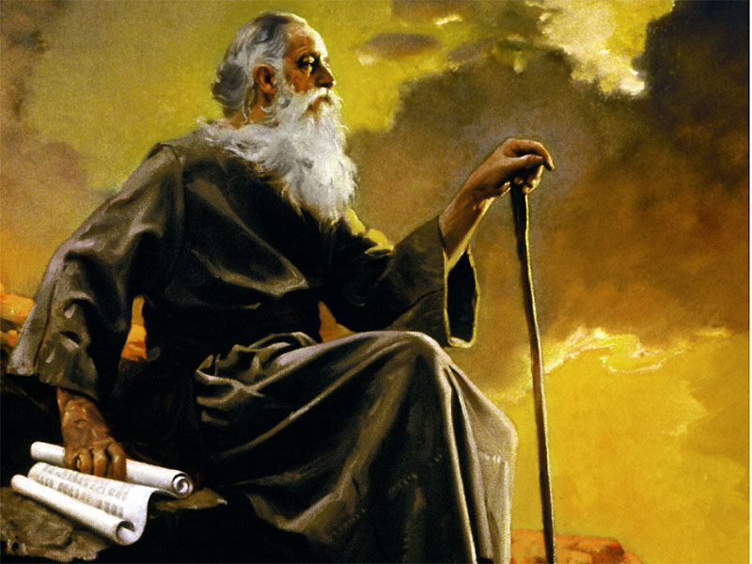
Заключительное послание от Бога
Его последний призыв
Откр.
14: 6 – 14
Трехангельская весть

Slide 3
Божий план
«После сего я увидел иного Ангела, сходящего с неба и имеющего власть великую; и земля осветилась от славы его». Откр.18: 1

Slide 4
Божий план
Спустя несколько столетий, в 1902 г., Бог открыл Эллен Уайт то, что имело непосредственное отношение к вести иного ангела.
«И в значительной степени именно через наши издательства должна быть совершена работа «иного ангела», который сходит с неба с силой великой и освещает землю своей славой». Свидетельства, т. 7, с. 140

Slide 5
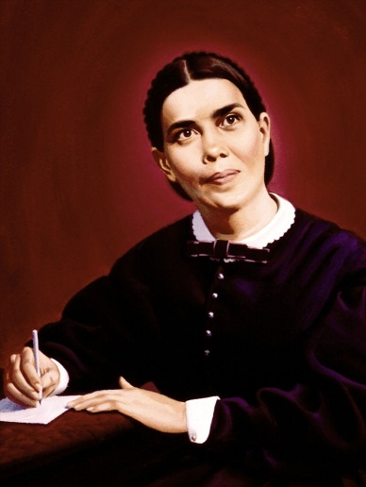
Божий план
Библия говорит:
«После сего я увидел иного Ангела, сходящего с неба и имеющего власть великую; и земля осветилась от славы его». Откр.18: 1
В 1902 Э. Уайт написала:
«И в значительной степени именно через наши издательства должна быть совершена работа «иного ангела», который сходит с неба с силой великой и освещает землю своей славой». Свидетельства, т. 7, с. 140

Slide 6
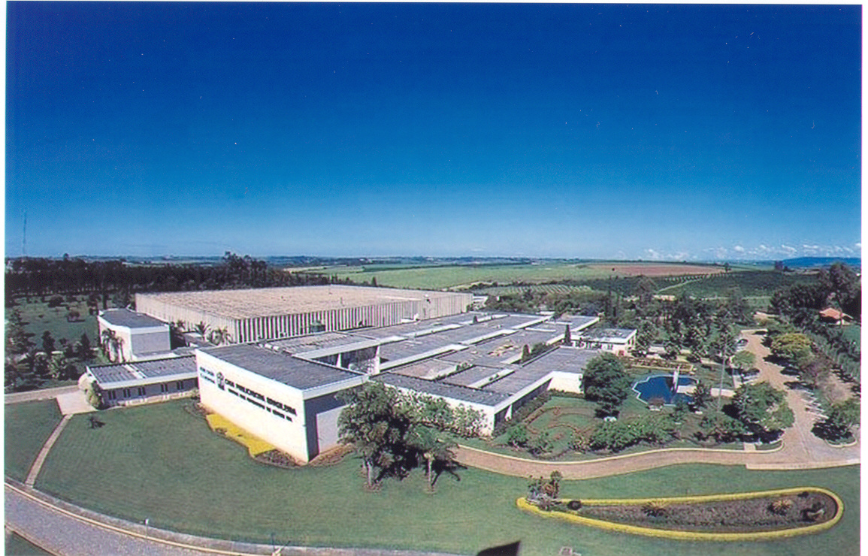
ВСЕМИРНЫЙ ПОТЕНЦИАЛ
ПЕЧАТНЫХ СМИ
63 ИЗДАТЕЛЬСТВА

Slide 7
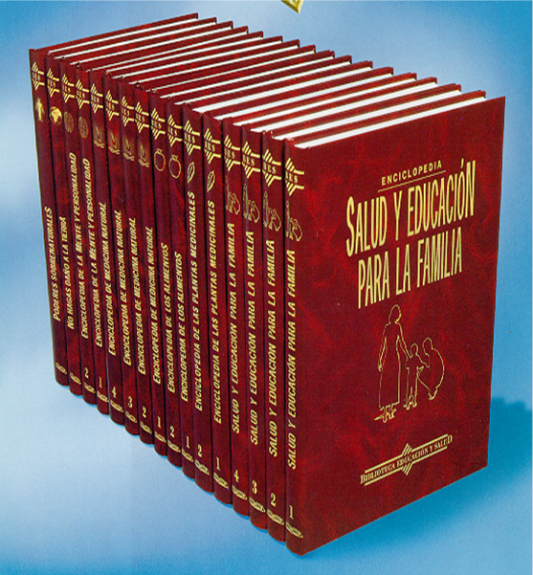
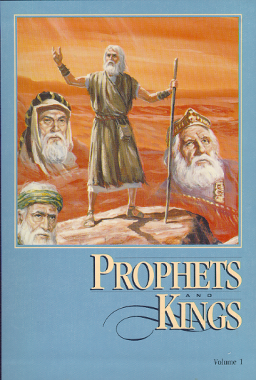
свыше 1,500 наименований книг
находится в печати

Slide 8
издается Более 500
газет и журналов

Slide 9
Наша миссия
В самом начале издательской работы, пророк Божий написала, что «члены церкви должны будут ПРОДАВАТЬ или РАЗДАВАТЬ литературу» (см. Рукопись 126, 1902)
Notes:
Were to sell – должны будут ????

Slide 10
Божий план
«Когда вы войдете в дома ваших ближних, чтобы дарить или продавать нашу литературу и в смирении обучать их истине, вас будет сопровождать свет небесный, который пребудет в этих домах».
Ревью энд Геральд, 24, мая 1906 г.

Slide 11
Божий план для церкви
Продавать через литературных евангелистов
Бог обращается к работникам из каждой нашей церкви с призывом подключиться к Его служению в качестве литературных евангелистов
(Вестники надежды, с. 20).
Распространять (дарить) через членов церкви
«Каждый верующий призван распространять брошюры, листовки и книги, содержащие весть для нашего времени». (Ревью энд Геральд, 5 ноября 1914).

Slide 12
Наша миссия
Евангелизм
Обучение
Продажа
Распространение
ЛЕ
Члены церкви
люди
Notes:
Nurture = обучение???

Slide 13
Божье представление о миссии
1-е
В каждой церкви-
Один литературный евангелист
2-е
Каждый член церкви-
Распростра-няет литературу
Книгу в каждый дом!

Slide 14
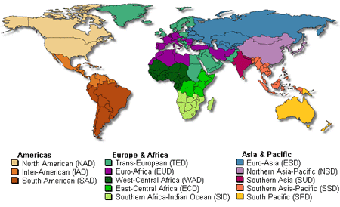
ПОТЕНЦИАЛ ЦЕРКВИ
47,000 ЛЕ
17,000,000 членов церкви

Slide 15
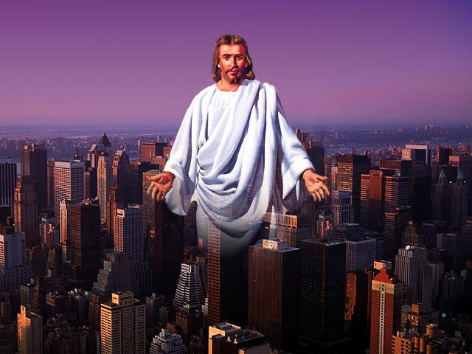
Его миссия
поручена нам!
«Принести надежду в каждый дом»

Slide 16
Служение продаж
Принести надежду в каждый дом
ЛИТЕРАТУРНЫЕ ЕВАНГЕЛИСТЫ
Notes:
Sent to AVE - ???

Slide 17
Количество ЛЕ по всему миру
Служение продаж

Slide 18
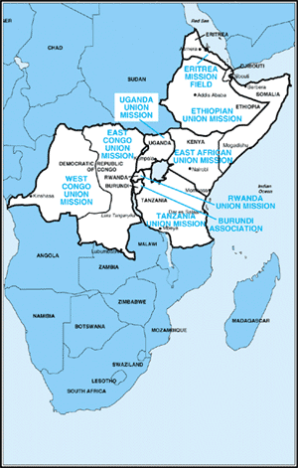
Восточно-Центральный Африканский дивизион

Slide 19
Общий итог по ВЦАД (ECD)
Общее количество литературных евангелистов

Slide 20
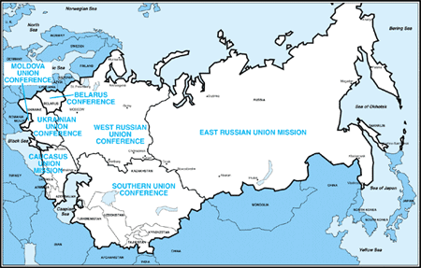
Евро-Азиатский дивизион

Slide 21
Общий итог по ЕАД (ESD)
Общее количество литературных евангелистов

Slide 22
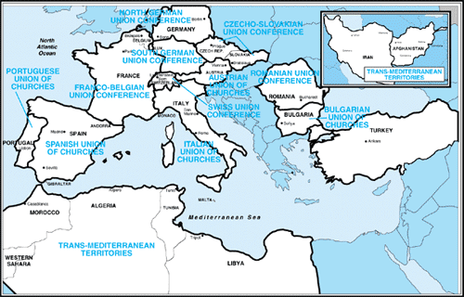
Интер-Европейский дивизион

Slide 23
Общий итог по ИЕД (EUD)
Общее количество литературных евангелистов

Slide 24
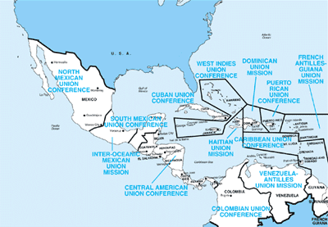
Интер-Американский дивизион

Slide 25
Общий итог по ИАД (IAD)
Общее количество литературных евангелистов

Slide 26
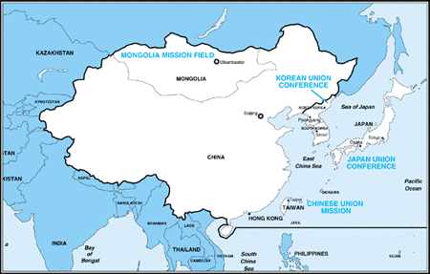
Северный Азиатско-Тихоокеанский дивизион

Slide 27
Общий итог по САТД (NSD)
Общее количество литературных евангелистов

Slide 28
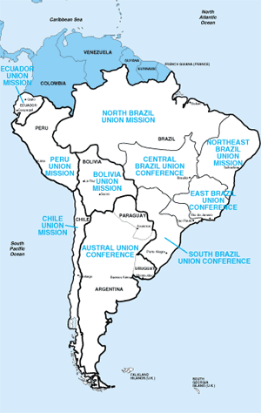
Южно-Американский дивизион

Slide 29
Общий итог по ЮАмД (SAD)
Общее количество литературных евангелистов

Slide 30
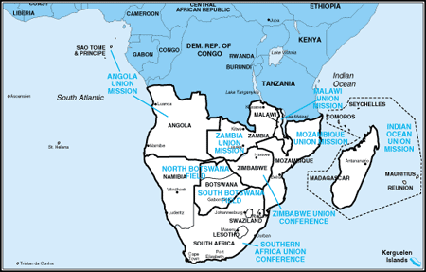
Южный Африканско-Индоокеанский дивизион

Slide 31
Общий итог по ЮАИД (SID)
Общее количество литературных евангелистов

Slide 32
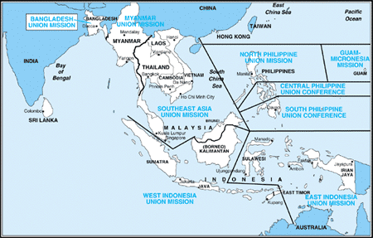
Южный Азиатско-Тихоокеанский дивизион

Slide 33
Общий итог по ЮАТД (SSD)
Общее количество литературных евангелистов

Slide 34
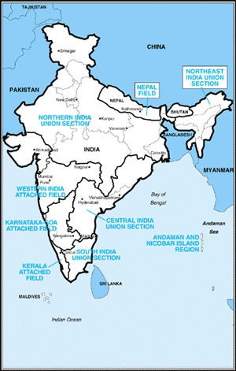
Южно-Азиатский дивизион

Slide 35
Общий итог по ЮАД (SUD)
Общее количество литературных евангелистов

Slide 36
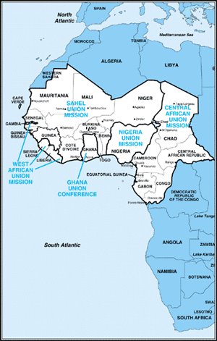
Западно-Центральный Африканский дивизион

Slide 37
Общий итог по ЗЦАД (WAD)
Общее количество литературных евангелистов

Slide 38
Дивизионы, где количество ЛЕ, работающих полное время, равно количеству пасторов
дивизион пасторы ЛЕ
ВЦАД 2,090 2,860
ЮАИД 1,363 1,762
ЮАТД 2,153 2,767
Notes:
ECD; SID; SSD

Slide 39
Дивизионы. В которых общее число ЛЕ равно количеству церквей
дивизион церкви ЛЕ
ЕАД 1,967 2,489
ЮАмД 10,500 14,374
ЮАТД 6,613 7,036
Notes:
SAD ; SSD

Slide 40
Служение продаж- ЛЕ
Количество проданной литературы
2008 - 12,733,283
2009 - 13,597,575
2010 - 9,643,356
2011 - 14,123,298
- 13,201,043
ИТОГО- 63,298,555

Slide 41
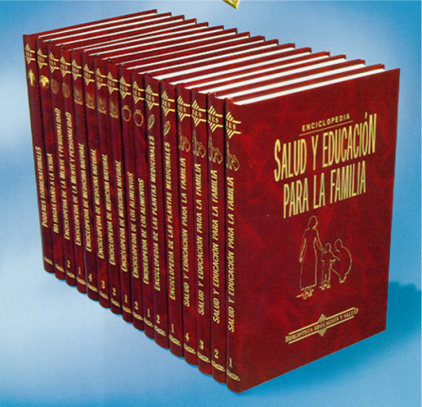
Служение продаж - ЛЕ
Количество
проданных книг
2008 - 12,733,283
2009 - 13,597,575
2010 - 9,643,356
2011 - 14,123,298
- 13,201,043
ИТОГО- 63,298,555
Количество посещенных домов
11,450,485
11,950,617
12,663,385
13,302,513
12,051,650
61,418,650

Slide 42
Количество миссионерских книг распространенных по всему миру

Slide 43
Общее количество распространенный литературы проданная и подаренная литература (2010 – 2012)
ВЦАД 3,198,619 549,847
ЕАД 5,488,718 90,263,431
ИЕД 3,015,940 7,927,979
ИАД 5,679,756 25,546,400
САД 3,058,831 62,808,492
САТД 6,170,674 15,110,499
ЮАмД 20,884,657 134,688,561
ЮТД 182,615 216,484
ЮАИД 2,346,628 4,699,043
ЮАД 1,220,071 986,642
ЮАТД 7,718,477 17,887,395
ТЕД 380,277 1,957,672
ЗЦАД 679,213 8,957,495

Slide 44
Общее количество распространенной литературы по всему миру проданная и подаренная литература (2010 – 2012)
Всего миссионерской литературы - 159,475,296
Всего журналов и трактатов - 247,169,851
Количество скачиваний с сайта - 24,979,271
Итого - 431,624,418

Slide 45
Божий план
Бог призывает нас распространять книги, журналы и трактаты, содержащие Его весть повсюду подобно осенним листьям. Если рядовые члены церкви присоединятся к литературным евангелистам, эта работа будет совершена.
(Издательское служение, с. 13)

Slide 46
Божий призыв
«Неприкрашенная истина должна дойти до людей через маленькие брошюры и памфлеты, которые надо распространять так же широко, как разлетаются осенние листья».
—Свидетельства, т.9, с. 231.

Slide 47
РАСПРОСТРАНЯЙТЕ ЛИТЕРАТУРУ КАК ОСЕННИЕ ЛИСТЬЯ

Slide 48
Сегодня, как никогда раньше, необходимо вести великую и прекрасную работу по распространению последней евангельской вести. Мир должен получить свет истины благодаря служению того слова, которое содержится в наших книгах и периодических изданиях. Наши публикации должны указать на то, что близок конец всего…
Провозглашайте трехангельскую весть, чтобы ее мог услышать весь мир. Пусть он увидит тех, кто «сохраняет заповеди Божьи и имеет
свидетельство Иисуса Христа». Пусть наша литература, подобно свидетелю, несет весть всему миру (Вестники надежды, с.145).
Как никогда раньше

Slide 49
Миссия Христа
«Принести надежду
в каждый дом»

Slide 50
Нам поручено
распространять литературу…..
«Подобно осенним листьям»
«Как никогда раньше»

Slide 51
Божий идеал
«На президентах наших конференций и других работниках, занимающих ответственные посты, лежит обязанность
организовать работу таким образом, чтобы различным сферам нашей деятельности уделялось равное внимание. Литературные евангелисты должны получить образование и подготовку, необходимые для продажи книг, содержащих истину для настоящего времени, людям, которые в ней нуждаются».
Вестники надежды -с. 57

Slide 52
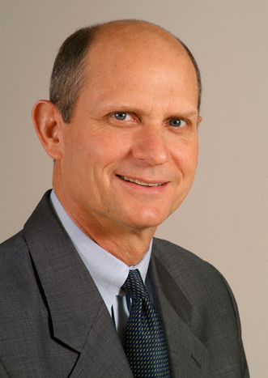
Обращение президента к президентам
«Давайте как никогда раньше будем продвигать издательское и литературное служение (как печатные, так и электронные материалы). Давайте побуждать каждого посвящать свои средства или использовать возможности для того, чтобы приобретать литературу и делиться ей с окружающими. Давайте вдохновлять членов церкви распространять истину подобно «осенним листьям» (если вы живете в тропической зоне, где нет «осени», то представьте себе сильный тропический ливень во время сезона дождей)!»
Notes:
«dedicated pocket»

Slide 53
Да благословит вас Бог!

